Slide 1
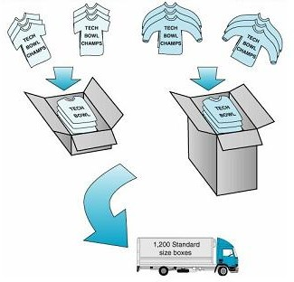
Program Linear: Contoh-contoh Model
Tri Sutrisno

Slide 2
Contoh Model Kombinasi Produk
Perusahaan ini sudah dikontrak untuk membuat kaus standar dengan gambar tim pemenanag pada suatu kompetisi sepak bola antar universitas. Kaus yang diproduksi mencakup 2 jenis kaus lengan panjang, satu dengan gambar di sisi depan dan satu lagi gambar di dua sisi depan belakang, dan dua jenis kaus lengan pendek dengan bentuk gambar serupa. Perusahaan harus menyelesaikan seluruh produksinya
72 jam setelah pertandingan usai dan harus tepat pada waktunya.

Slide 3
Truk pengangkut memiliki kapasitas muatan sebanyak 1.200 kardus ukuran standar. Satu box ukuran standar berisi 12 kaus lengan pendek, sementara satu kardus berisi selusin kaus lengan panjang berukuran 3x lebih besar. Perusahaan memiliki dana $25.000 untuk memproduksi kaus. Perusahaan juga memiliki 500 lusin kaus lengan pendek dan 500 kaus lengan panjang polos yang siap disablon.

Slide 4


Persyaratan sumber daya
 | Waktu proses (hr) per lusin | Biaya ($) per lusin | Keuntungan ($) per lusin
Kaus lengan panjang-(satu sisi) | 0,10 | 36 | 90
Kaus lengan panjang-(dua sisi) | 0.25 | 48 | 125
Kaus lengan pendek (satu sisi) | 0,08 | 25 | 45
Kaus lengan pendek (satu sisi) | 0,21 | 35 | 65

Slide 5
Jawaban
Variable keputusan
Masalah ini memiliki empat variabel keputusan yang mencerminkan jumlah (dalam
lusin) tiap jenis kaus yang akan diproduksi
x₁ = kaos lengan panjang, gambar sisi depan
x₂ = kaos lengan panjang, gambar dua sisi x₃ = kaos lengan pendek, gambar sisi depan x₄ = kaos lengan pendek, gambar dua sisi
Fungsi tujuan
Maksimalkan Z = $90 x₁ + 125 x₂ + 45 x₃ + 65 x₄
Batasan model
0,1 x₁ + 0,25 x₂ + 0,08 x₃ + 0,21 x₄ | ≤ 72
3x₁ + 3x₂ + x₃ + x₄ | ≤ 1.200
$36 x₁ + 48 x₂ + 25 x₃ + 35 x₄ | ≤ 25.000
x₁ + x₂ | ≤ 500
x₃ + x₄ | ≤ 500
x₁ , x₂ , x₃ , x₄ | ≥ 0

Slide 6
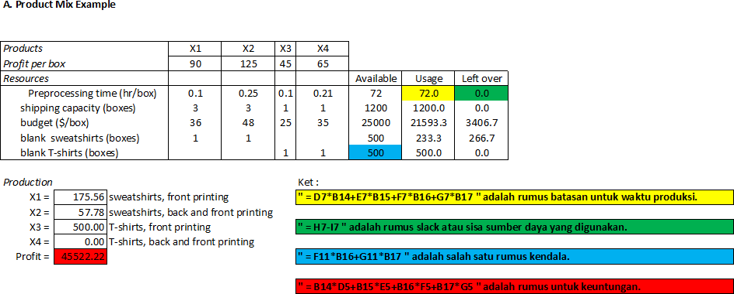
Solusi komputer menggunakan Excel

Slide 7
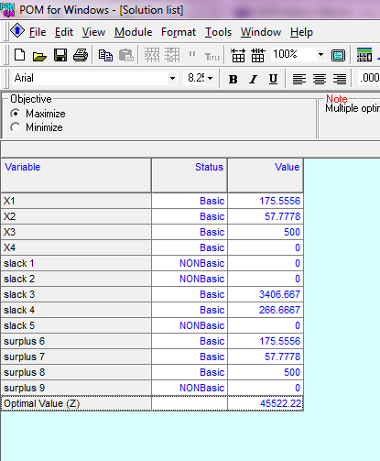
Dengan POM For Windows?

Slide 8
Contoh Model Program Diet
Breathtaker, suatu pusat kesehatan, menjalani program olahraga pagi untuk para manula. Program ini mencakup latihan aerobic, berenang atau ban jalan, diikuti dengan makan pagi sehat di ruang makan. Ahli gizi breathtaker, ingin mengembangkan menu makan pagi yang kaya akan kalori, kalsium, protein, dan serat yang diperlukan para manula, juga rendah lemak dan kolesterol.

Slide 9
Ia juga ingin meminimalkan biaya. Ia telah memilih kemungkinan jenis makanan berikut, yang masing-masing mengandung kontribusi gizi dan biaya yang berbeda untuk mengembangkan menu makan pagi standar pada tabel berikut :

Slide 10
Ahli gizi tersebut menginginkan porsi sarapan yang mengandung paling tidak 420 kalori, 5 miligram zat besi, 400 mg kalsium, 20 gr protein dan 12 gram serat. Ia juga ingin membatasi kandungan lemak tidak lebih dari 20 gram dan kolesterol tidak lebih dari 30 mg

Slide 11
Tabel
Jenis makanan | Kalori | Lemak (mg) | Colesterol (mg) | Zat Besi (mg) | Kalsium (mg) | Protein (g) | Serat (g) | Biaya ($)
Sereal Bran (cangkir) | 90 | 0 | 0 | 6 | 20 | 3 | 5 | 0,18
Sereal Dry (cangkir) | 110 | 2 | 0 | 4 | 48 | 4 | 2 | 0,22
Bubur Gandum (cangkir) | 100 | 2 | 0 | 2 | 12 | 5 | 3 | 0,10
Oat Bran (cangkir) | 90 | 2 | 0 | 3 | 8 | 6 | 4 | 0,12
Telur | 75 | 5 | 270 | 1 | 30 | 7 | 0 | 0,10
Daging (iris) | 35 | 3 | 8 | 0 | 0 | 2 | 0 | 0,09
Jeruk | 65 | 0 | 0 | 1 | 52 | 1 | 1 | 0,40
Susu (cangkir) | 100 | 4 | 12 | 0 | 250 | 9 | 0 | 0,16
Jus Jeruk | 120 | 0 | 0 | 0 | 3 | 1 | 0 | 0,50
Roti Bakar (iris) | 65 | 1 | 0 | 1 | 26 | 3 | 3 | 0,07

Slide 12
Jawaban
Variable keputusan
x₁ = sereal bran dry per cangkir
x₂ = sereal dry per cangkir
x₃ = bubur gandum per cangkir
x₄ = oat brand per cangkir
x₅ = telur
Fungsi tujuan
x₆ = daging per iris
x₇ = jeruk
x₈ = susu per cangkir
x₉ = jus jeruk per cangkir
x₁₀ = roti panggang per iris
Maksimalkan Z = 0.18x₁ + 0,22x₂ + 0,10x₃ + 0,12x₄ + 0,10x₅ + 0,09x₆ + 0,40x₇ + 0,16x₈ + 0,50x₉ + 0,07x₁₀
Batasan model
90x₁ + 110x₂ + 100x₃ + 90x₄ + 75x₅ + 35x₆ + 65x₇ + 100x₈ + 120x₉ + 65x₁₀ ≥ 420 kalori
2x₂ + 2x₃ + 2x₄ + 5x₅ + 3x₆ + 4x₈ + x₁₀ ≤ 20 gr lemak
270 x₅ + 8x₆ + 12x₈ ≤ 30 gr kolesterol
6x₁ + 4x₂ + 2x₃ + 3x₄ + x₅ + x₇ + x₁₀ ≥ 5 mg zat besi 20x₁ + 48x₂ + 12x₃ + 8x₄ + 30x₅ + 52x₇ + 250x₈ + 3x₉ + 26x₁₀ ≥ 400 gr kalsium
3x₁ + 4x₂ + 5x₃ + 6x₄ + 7x₅ + 2x₆ + x₇ + 9x₈ + x₉ + 3x₁₀ ≥ 20 gr protein
5x₁ + 2x₂ + 3x₃ + 4x₄ + x₇ + 3x₁₀ ≥ 12 gr serat

Slide 13
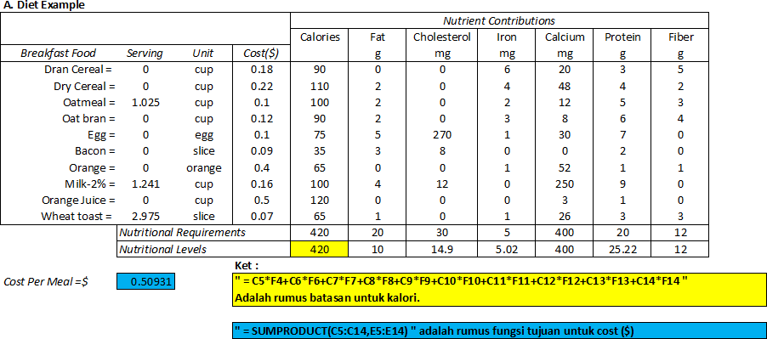
Solusi komputer menggunakan Excel

Slide 14
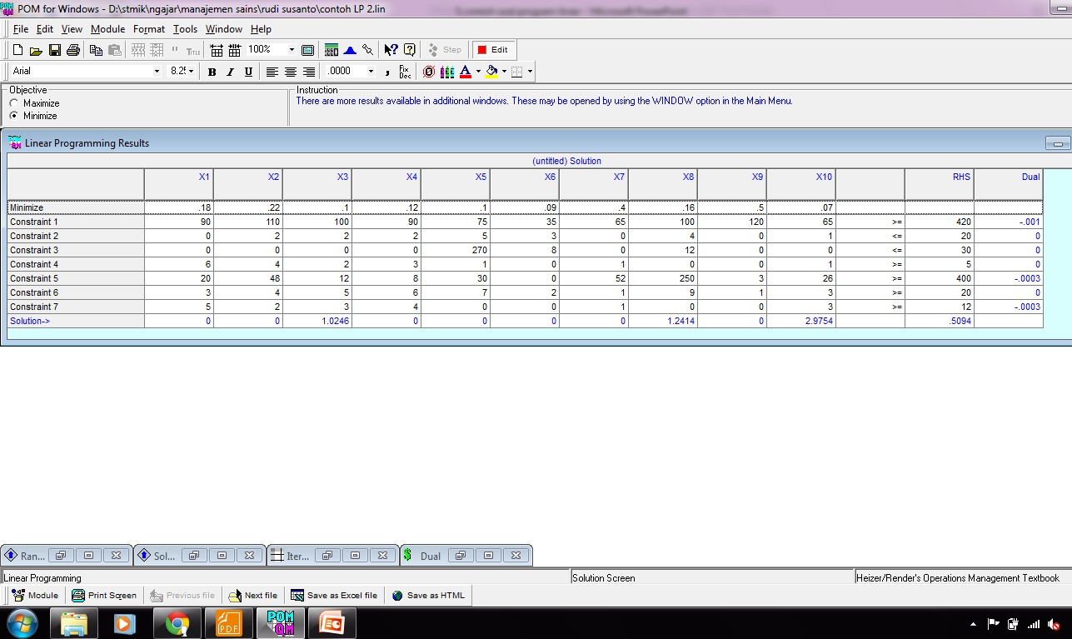
Solusi dengan POM for windows?

Slide 15
Contoh Model Investasi
Kathleen Allen mempunyai dana $70.000 untuk dibagi dalam beberapa bentuk investasi. Pilihan investasi adalah obligasi pemerintah dengan tingkat pengembalian 8,5%, sertifikat deposito dengan tingkat pengembalian 10%, treasury bills dengan tingkat pengembalian 6,5% dan obligasi pendapatan dengan tingkat pengembalian 13%. Jumlah waktu sampai jatuh tempo sama untuk setiap pilihan. Akan tetapi, setiap pilihan investasi mempunyai perbedaan resiko. Berikut ini pedoman, yang ditetapkan untuk melakukan diversifikasi investasi dan mengurangi resiko yang terlihat oleh investor.
Tidak lebih dari 20% dari total investasi dalam bentuk obligasi
PEMERINTAH.
Jumlah yang diinvestasikan dalam sertifikat deposito tidak boleh melebihi jumlah yang diinvestasikan dalam ketiga pilihan yang lain.
Paling sedikit 30% investasi harus dalam wesel bayar (treasury bill) dan
sertifikat deposito
Agar aman, perbandingkan investasi pada sertifikat deposit dan treasury bills dengan investasi dalam obligasi pemerintah dan saham harus paling tidak 1,2 : 1
Kathleen merencanakan untuk menginvestasikan seluruh $70.000

Slide 16
Jawaban
Variable keputusan
x₁ = jumlah ($) yang diinvestasikan dalam obligasi pemerintah x₂ = jumlah ($) yang diinvestasikan dalam sertifikat deposito x₁₃= jumlah ($) yang diinvestasikan dalam treasury bill
x₁₄= jumlah ($) yang diinvestasikan dalam saham
Fungsi tujuan
Maksimalkan Z = $0,085x₁ + 0,1x₂ + 0,065x₃ + 0,130x₄
Dimana
Z = total pengembalian dari semua investasi
0,085x₁ = pengembalian investasi dalam obligasi pemerintah 0,05x₂ = pengembalian investasi dalam sertifikat deposito 0,065x₃ = pengembalian investasi dalam treasury bills 0,130x₄= pengembalian investasi dalam saham

Slide 17
Jawaban
Batasan model
Investasi dalam obligasi pemerintah tidak boleh melebihi 20% dari total
investasi
x₁ ≤ 14.000
Jumlah yang diinvestasikan dalam sertifikat deposito tidak boleh melebihi jumlah yang diinvestasikan dalam tiga pilihan investasi lain.
x₂ ≤ x₁ + x₃ + x₄
x₂ – x₁ - x₃ - x₄ ≤ 0
Paling sedikit 30% dari $70.000 adalah $21.000 dan x₂ = x₃ merupakan
jumlah yang diinvestasikan dalam sertifikat deposito dan treasury bills
x₂ + x₃ ≥ $21.000

Slide 18
Jawaban
Batasan model
Perbandingan antara jumlah yang diinvestasikan dalam obligasi pemerintah dan jumlah yang diinvestasikan dalam treasury bill paling tidak 1.2 : 1
[(x₂ + x₃ )/(x₁ + x₄ )] ≥ 1,2
x₁ + x₄ ≥ 1,2 (x₁ + x₄ )
-1,2x₁ + x₂ + x₃ – 1,2x₄ ≥ 0
Investor ingin menginvestasikan seluruh $70.000 dalam keempat pilihan x₁ + x₂ + x₃ + x₄ = $70.000

Slide 19
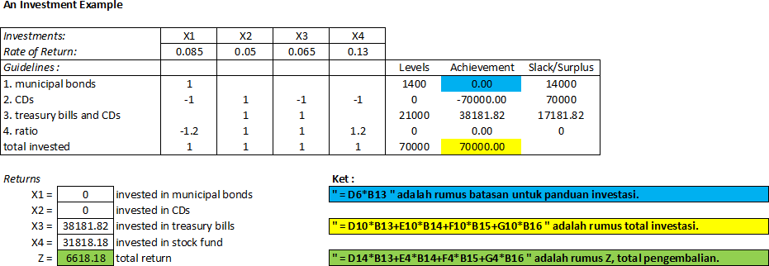
Solusi komputer menggunakan Excel

Slide 20
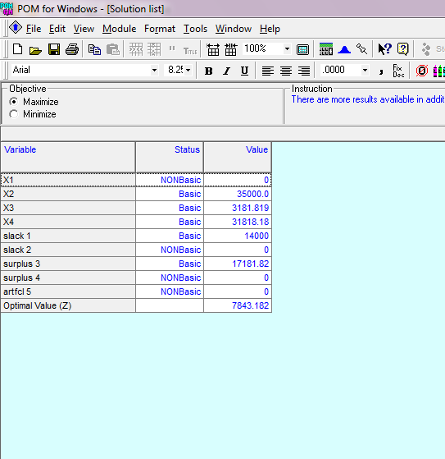
Solusi dengan POM for windows?

Slide 21
Contoh Model Pemasaran
Jaringan toko serba ada The Biggs menyewa perusahaan periklanan untuk menentukan jenis dan jumlah iklan yang harus diperoleh untuk toko. Tiga jenis iklan yang tersedia adalah iklan komersil radio, televisi, dan iklan surat kabar. Jaringan toko ingin mengetahui jumlah setiap jenis iklan yang harus dibeli dalam rangka memaksimalkan tujuannya. Berikut ini perkiraan setiap iklan komersil yang akan mencapai pemirsa potensial dan biaya tertentu.
Jenis Iklan Komersil | Tampilan (jumlah orang/iklan atau komersil/iklan) | Biaya ($)
Televisi | 20.000 | 15.000
Radio | 12.000 | 6.000
Surat Kabar | 9.000 | 4.000

Slide 22
Batasaan sumber daya:
Batas anggaran untuk iklan adalah $100.000
Stasiun televisi mempunyai 4 waktu komersil
Stasiun radio mempunyai 10 waktu komersil
Surat Kabar mempunyai jatah yang tersedia untuk 7 iklan
Perusahaan iklan hanya mempunyai waktu dan karyawan untuk memproduksi
Jumlah total komersial dan iklan tidak dapat melebihi 15 karakter karena keterbatasan iklan

Slide 23
Jawaban
Variabel Keputusan
Model ini memiliki tiga variabel keputusan :
X₁ = jumlah iklan komersil televisi X₂ = jumlah iklan komersil radio X₃ = jumlah iklan surat kabar
Fungsi Tujuan
Untuk masalah ini tujuan target pemirsa atau pembaca diperoleh dari menjumlahkan pemirsa atau pembaca setiap iklan.
Memaksimalkan Z = 20.000 X₁ + 12.000 X₂ + 9.000 X₃
Dimana, Z = jumah pemirsa/pembaca
20.000 X₁ = perkiraan jumlah pemirsa yang dicapai oleh komersial televisi
12.000 X₂ = perkiraan jumlah pemirsa yang dicapai oleh iklan radio
9.000 X₃ = perkiraan pembaca yang dicapai oleh iklan surat kabar

Slide 24
Jawaban
Ringkasan Model
Model program linear pada masalah ini adalah :
Memaksimalkan Z = 20.000 X₁ + 12.000 X₂ + 9.000 X₃
Batasan
15.000 X₁ + 6.000 X₂ + 4.000 X₃ ≤ 100.000
X₁ ≤ 4
X₂ ≤ 10
X₃ ≤ 7
X₁ + X₂ + X₃ ≤ 15
X₁ + X₂ + X₃ ≥ 0

Slide 25
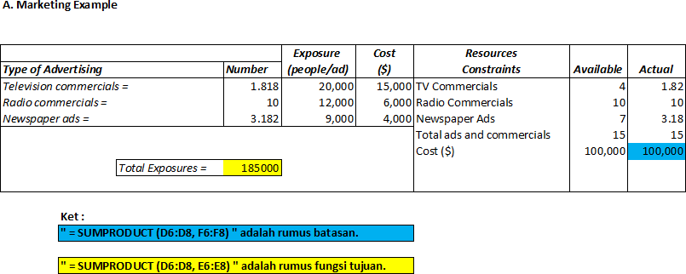
Solusi komputer menggunakan Excel

Slide 26
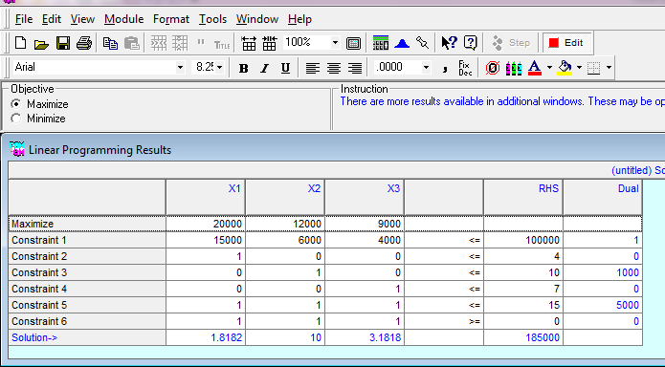
Solusi dengan POM for Windows?

Slide 27
Resources
Taylor W. Bernard. 2004. Management Science Eight Edition. Prentice Hall : New Jersey
wikipedia.org

